Slide 1
Длинная арифметика
Дальневосточный федеральный университет
Алгоритмы и структуры данных
Студент Щербак Ирина Сергеевна
Б9121-09.03.03пикд
Руководитель доцент ИМКТ Кленин Александр Сергеевич
2022

Slide 2
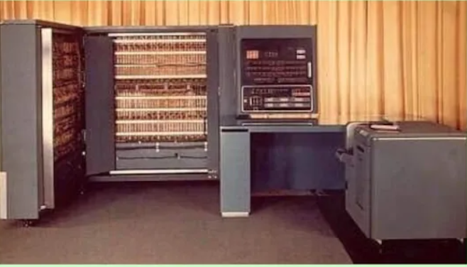
История длинной арифметики
В 1950-х годах первый бизес-компьютер IBM 702 полностью реализовал целочисленную арифметику для строк цифр любой длинны от 1 до 511.
Методы умножения:
Метод Карацубы. В 1960 году Анатолий Карацуба предложил новый метод умножения двух n-значных чисел.
Быстрое и дискретное преобразование Фурье, алгоритм Кули-Тьюки. Алгоритм и его рекурсивная реализация были изобретены около 1805 года К. Гауссом. Тот факт, что первооткрывателем алгоритма является Гаусс, был обнаружен лишь через несколько лет после публикации Кули и Тьюки. В своей статье они ссылались только на работу И. Дж. Гуда, в которой был описан алгоритм Гуда — Томаса.
Первый бизнес-компьютер IBM 702

Slide 3



О длинной арифметике
Длинная арифметика нужна в тех случаях, когда не хватает точности при подсчете различных операций: сложение, вычитание, умножение, деление.
Длинная арифметика применяется:
В криптографии
В математическом и финансовом ПО.
В спортивном программирование.
Языки, которые поддерживают длинную арифметику
Python
Java
Ruby

Slide 4
Операция сложения
1
1
1
6
5
4
3
2
1
5
4
9
8
7
7
0
9
3
0
8

Slide 5
Операция вычитания
10
10
11
9
10
2
1
0
4
2
0
0
3
1
4
1
2
2
0
2
1
6
9
1
9
9
8
2

Slide 6
Операция умножения
1
1
1
1
2
2
1
2
3
4
5
6
2
4
1
1
4
9
3
8
2
4
2
4
6
9
1
2
2
9
6
2
9
4
4

Slide 7
Операция деления
10
1
2
3
4
5
6
7
8
9
-
564
=
5420
4292
3728
3164
2600
2036
1472
4856
908
5894
344
5420
4292
3728
3164
2600
2036
1472
4856
908

Slide 8
Заключение
В ходе изучения алгоритма «Длинная арифметика» были реализованы:
Операция сложения
Операция вычитания
Операция умножения
Операция деления
А так же был проведен анализ эффективности на время для чисел длинной:
100
200
300
400
500

